Slide 1
Computação Gráfica
Aula 10: Interpolação em Triângulos

Slide 2

Kahoot
Entrar em Kahoot.it : https://kahoot.it/

Slide 3
Desenhando Triângulos Coloridos
Vamos definir que cada vértice possui um valor de cor, que são usados para definir um degradê dentro do triângulo.
Se os vértices tiverem todos o mesmo valor de cor, o cálculo é simples.
P₂ (R:0, G:0, B:1)
(R:0, G:0, B:1)
P₁(R:0, G:0, B:1)
P₀(R:0, G:0, B:1)

Slide 4
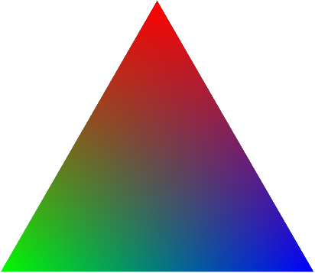
Desenhando Triângulos Coloridos
Mas e se cada vértice tiver uma cor diferente?
Qual a cor de um ponto qualquer dentro do triângulo?
Como podemos interpolar os valores de cor no interior do triângulo?
P₂ (R:1, G:0, B:0)
(R:?, G:?, B:?)
P₁(R:0, G:0, B:1)
P₀(R:0, G:1, B:0)

Slide 5
Interpolação pelos Triângulos
Por que queremos interpolar?
Definir valores pelos vértices e obter valores que variam suavemente pela superfície
O que queremos interpolar?
Coordenadas de textura, cores, vetores normais, ...
Como podemos fazer a interpolação?
Coordenadas baricêntricas

Slide 6
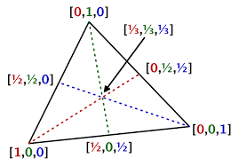
Coordenadas Baricêntricas
Usando coordenadas baricêntricas para interpolar dados (vertex data) de vértices ou atributos de vértices (vertex attributes).

Slide 7
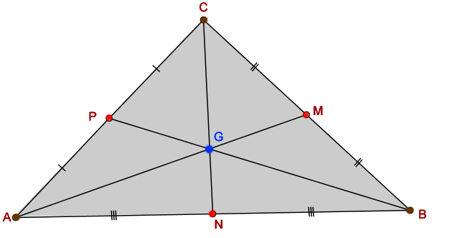
Definição de Baricentro
O baricentro é determinado pelo encontro das medianas de um triângulo.
https://mundoeducacao.uol.com.br/matematica/baricentro-triangulo.htm

Slide 8
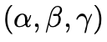
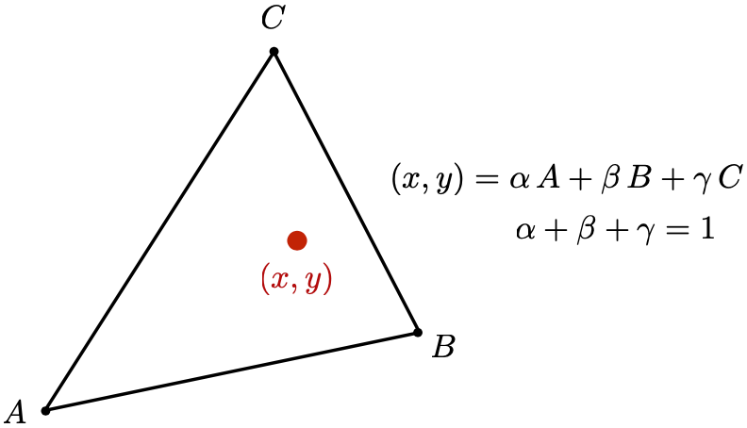
Coordenadas Baricêntricas
Um sistema de coordenadas para triângulos

Slide 9
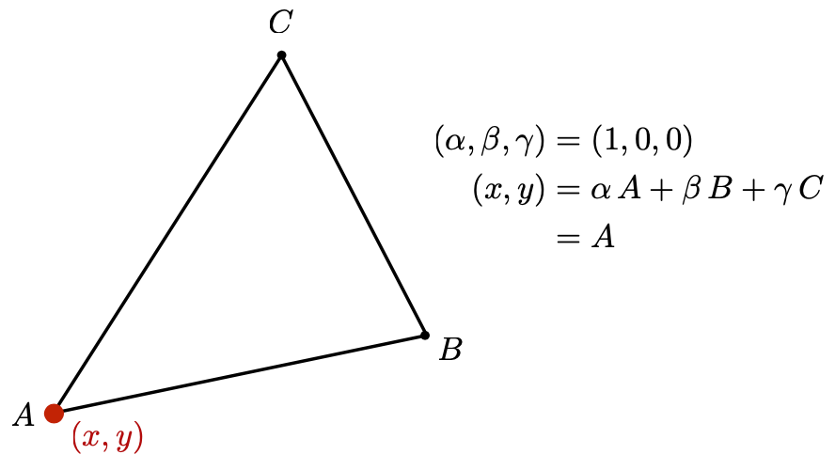
Coordenadas Baricêntricas - Exemplo

Slide 10
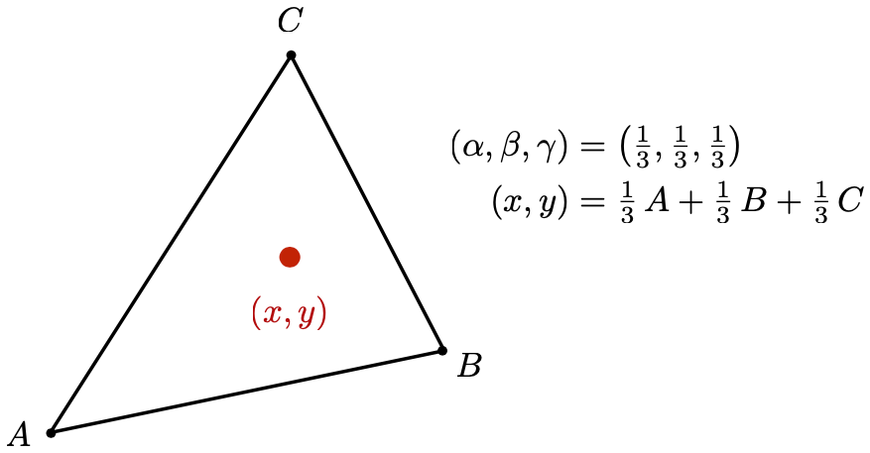
Coordenadas Baricêntricas - Exemplo

Slide 11
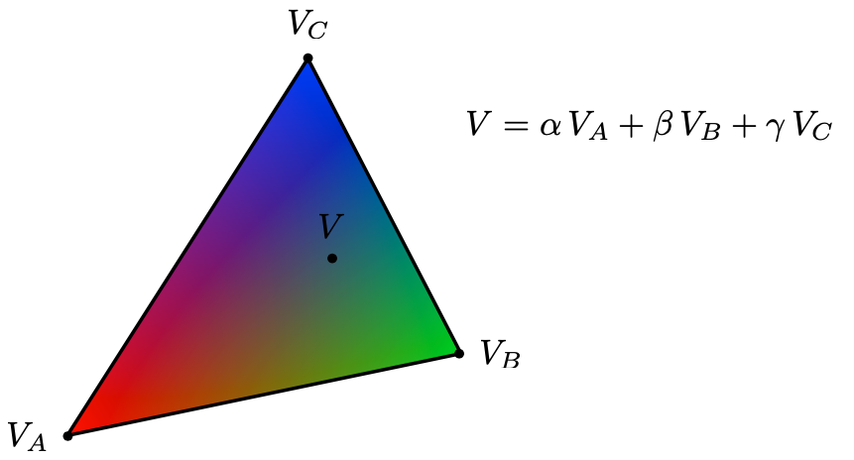
Interpolação Linear Pelo Triângulo
V_{A}, V_{B}, V_{C} podem ser posições, coordenadas de textura, cores, vetores normais, atributos de materiais ...

Slide 12
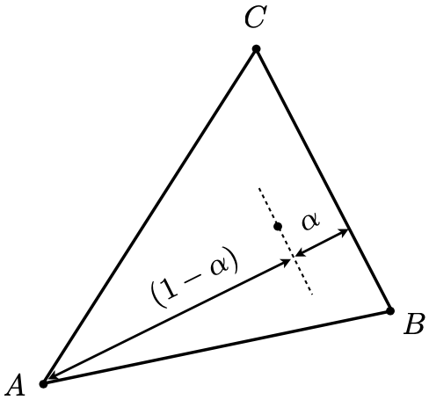
Coordenadas Baricêntricas
Ponto de vista geométrico – distâncias proporcionais
Construções similares para as outras coordenadas

Slide 13
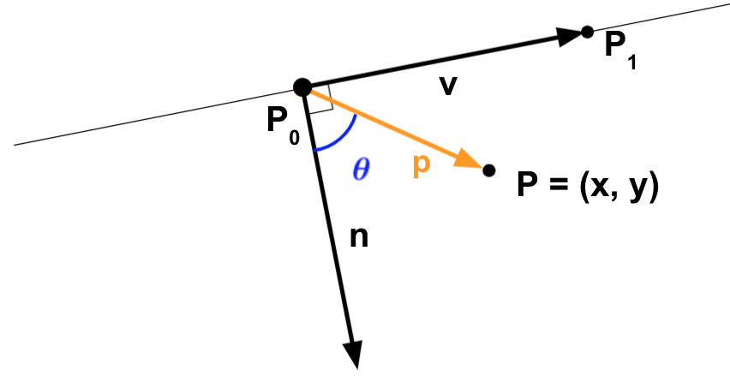
Lembrando: Equação da Reta
L(x, y) = p • n = (x – x₀ ; y – y₀) • (y₁ – y₀ ; –(x₁ – x₀))
= (x – x₀)(y₁ – y₀) – (y – y₀)(x₁ – x₀)
= (y₁ – y₀)x – (x₁ – x₀)y + y₀(x₁ – x₀) – x₀(y₁ – y₀)

Slide 14
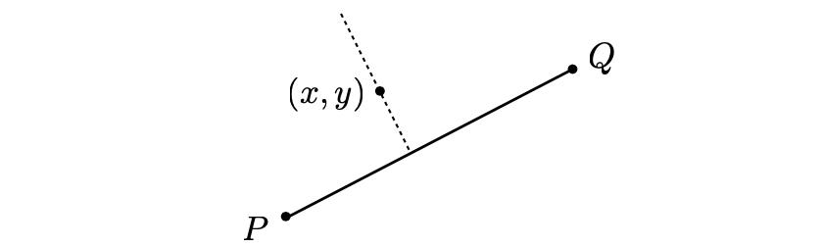
Calculando as Coordenadas Baricêntricas
L_{PQ}(x, y) é a distância do ponto (x,y) até a linha PQ.
L_{PQ}(x, y) = (y₁ – y₀)x – (x₁ – x₀)y + y₀(x₁ – x₀) – x₀(y₁ – y₀)
Obs: Cuidado com os sinais, lembre-se de que nas coordenadas da tela o Y aponta para baixo então os valores dentro do triângulo são positivos.

Slide 15
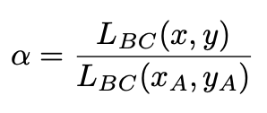
Coordenadas Baricêntricas
Ponto de vista geométrico – distâncias proporcionais
Construções similares para as outras coordenadas

Slide 16
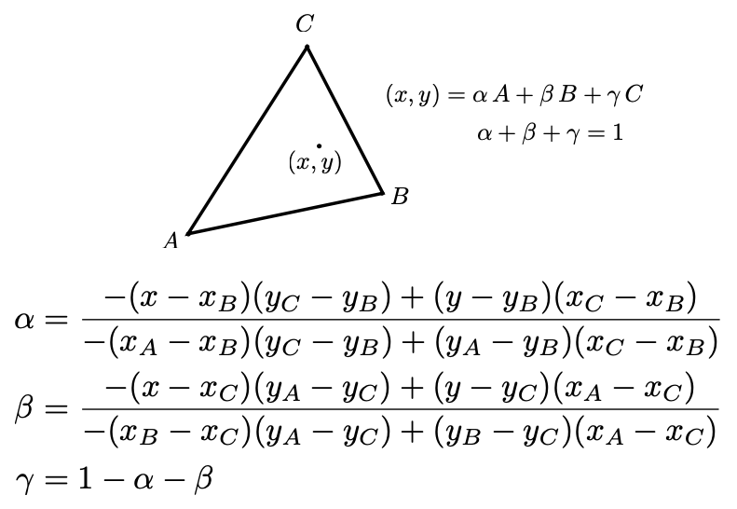
Fórmulas das Coordenadas Baricêntricas

Slide 17
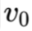

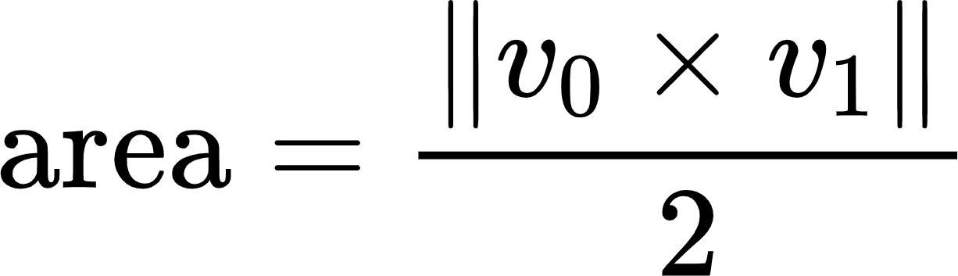
Área de um triângulo
altura
base

Slide 18
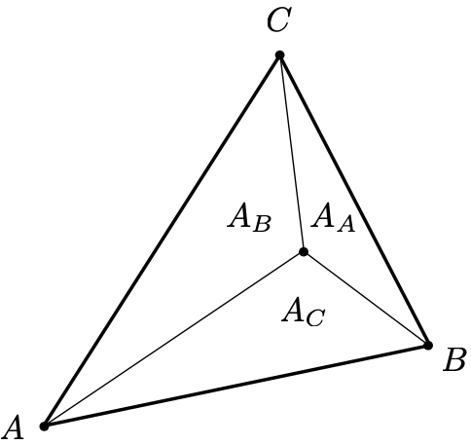
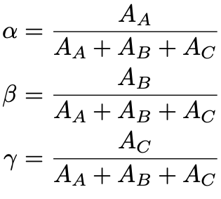
Coordenadas Baricêntricas
Ponto de vista geométrico alternativo – áreas proporcionais
Notes:
Truque:

Slide 19
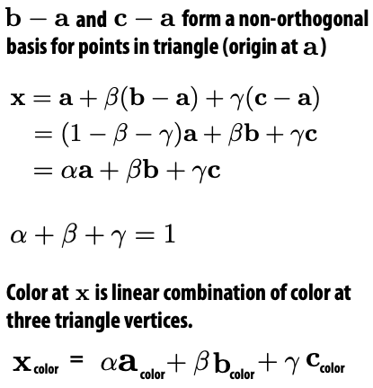
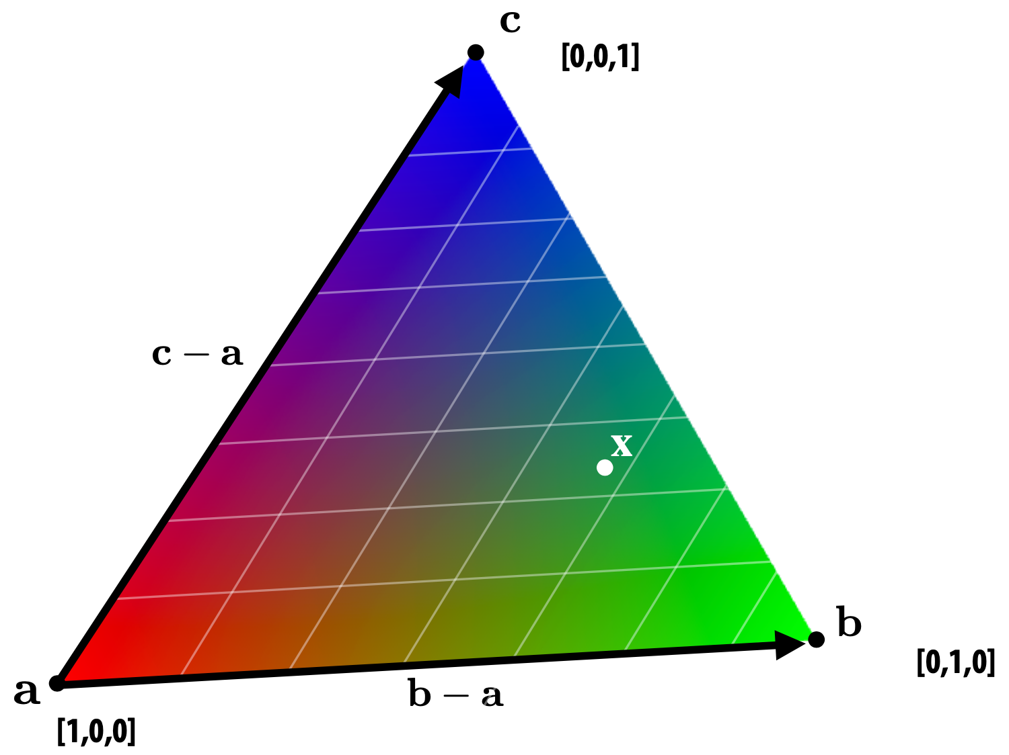
Interpolação via Coordenadas Baricêntricas

Slide 20
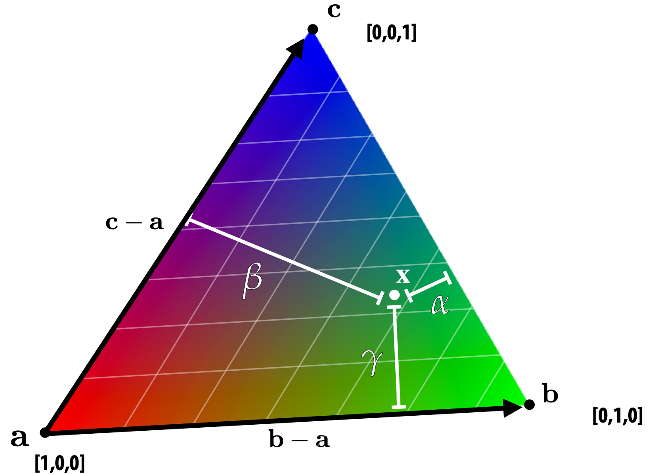
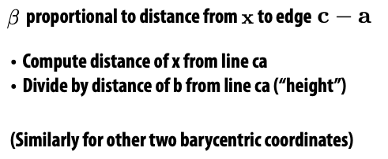
Coordenadas Baricêntricas como Distâncias

Slide 21
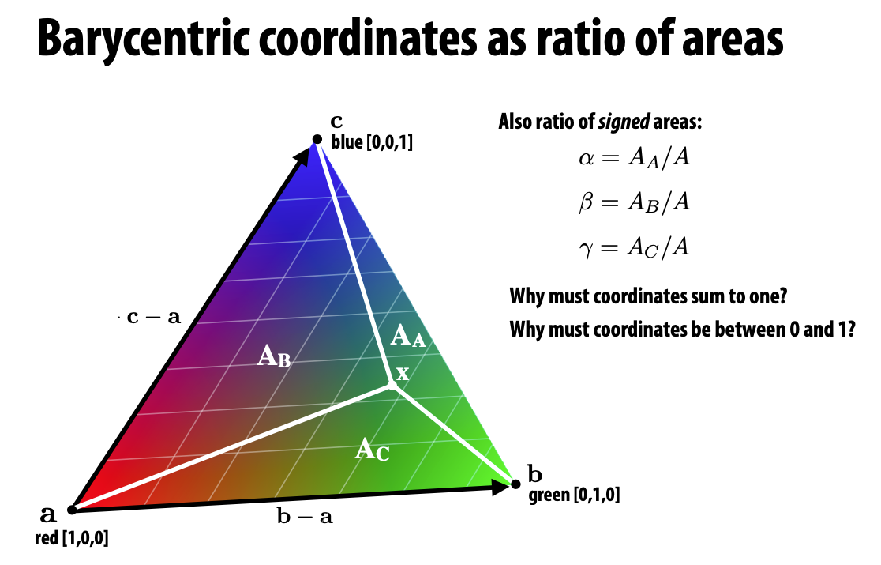

Slide 22
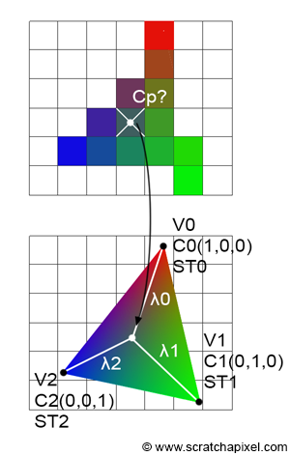
Processo de Rasterização
O triângulo é projetado na tela, ou sejam os vértices do triângulo são convertidos do espaço da câmera (3D) para o espaço da tela (2D).
Se um pixel se encontra dentro do triângulo, as coordenadas baricêntricas desse pixel são calculadas para interpolar os valores dos vértices e identificar o valor do pixel.

Slide 23
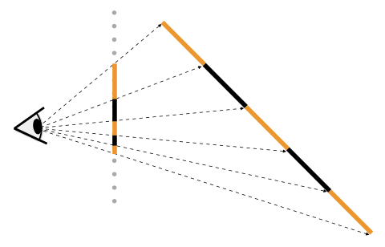
Projeções Perspectivas Cria Não Linearidades
Uma interpolação no espaço da tela (2D) não é a mesma de no espaço da câmera (3D).
Devido a projeção perspectiva, a interpolação baricêntrica dos valores dos vértices do triângulo não são uma função afim.
Uma interpolação linear nas coordenadas do mundo produz uma interpolação não linear nas coordenadas da tela!
Deveria ser:
Porém fica:
Plano de Imagem

Slide 24
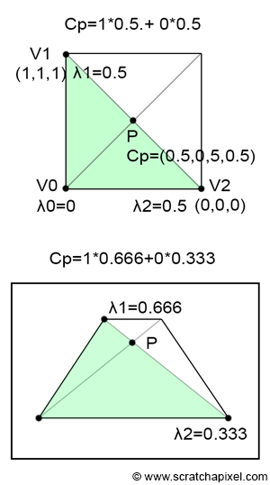
Projeção Perspectiva e Interpolação
Para quem quiser saber um pouco mais. Esse documente explica bem o problema e como resolver:
https://www.scratchapixel.com/lessons/3d-basic-rendering/ray-tracing-rendering-a-triangle/barycentric-coordinates
https://www.scratchapixel.com/lessons/3d-basic-rendering/rasterization-practical-implementation/perspective-correct-interpolation-vertex-attributes

Slide 25
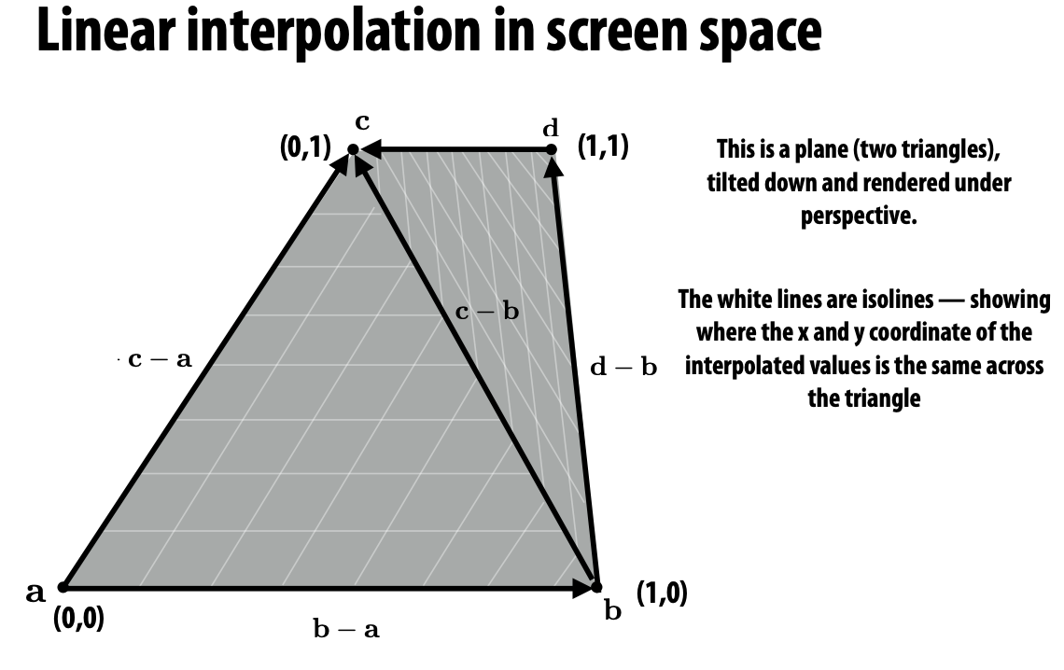

Slide 26
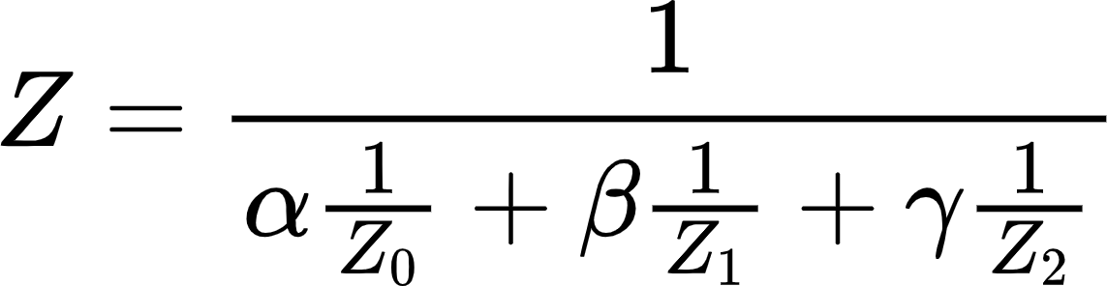
Estratégia, usar o Z para calcular os valores
Mas e o Z de onde estamos amostrando?
Temos o Z dos vértices em Normalized Device Coords (NDC).
Média harmônica ponderada, os pesos são alfa, beta e gama.
Z ?
P₂
P₂
P₁
P₁
P₀
P₀
Cuidado: o Z a ser usado é do espaço da câmera, não use o Z do NDC!

Slide 27
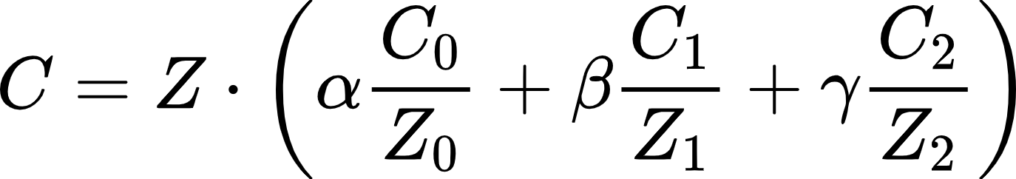
Estratégia, usar o Z para calcular os valores
Usar agora o Z dividindo o parâmetro que se deseja interpolar.
E depois multiplica o Z do ponto sendo amostrado.
As coordenadas baricêntricas no espaço da tela não são transformações afim. Já se forem interpoladas com a divisão do valor de Z são transformações afim.
Cuidado: o Z a ser usado é do espaço da câmera, não use o Z do NDC!

Slide 28
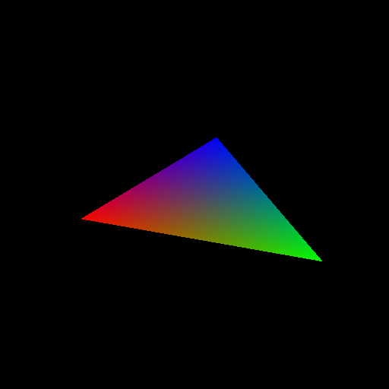
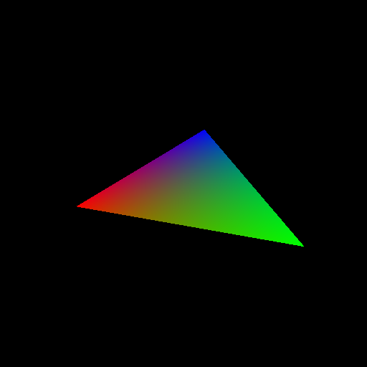
Diferença no resultado quando usada o Z
Interpolação Baricêntrica 2D
Interpolação Baricêntrica 3D
https://www.scratchapixel.com/lessons/3d-basic-rendering/rasterization-practical-implementation/perspective-correct-interpolation-vertex-attributes
Notes:
Interpolação Baricêntrica 2D

Slide 29
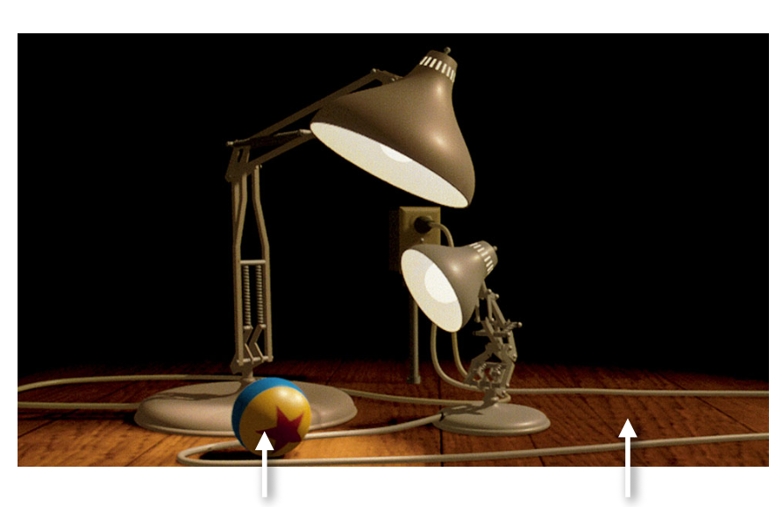
Mapeamento de Texturas
padrão na bola
padrão de madeira

Slide 30
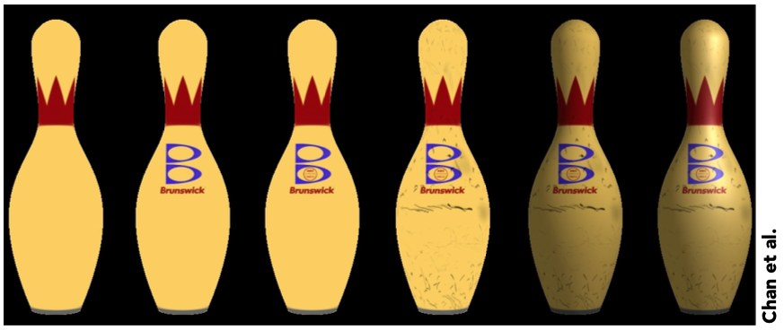
Realismos das Superfícies
Adiciona detalhes sem aumentar a complexidade geométrica
Se aplica uma imagem na geometria ou se pinta proceduralmente

Slide 31
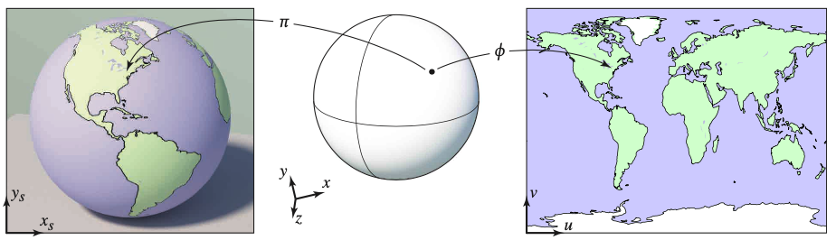
Três Espaços
As superfícies habitam o espaço 3D do mundo
Cada ponto das superfícies 3D também tem uma posição onde fica na tela 2D e na textura 2D.
Espaço da Tela
Espaço do Mundo
Espaço da Textura

Slide 32
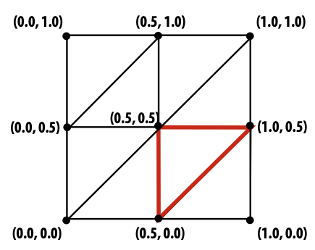
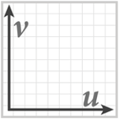
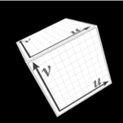
Coordenadas de Textura
As coordenadas de Textura definem um mapeamento das coordenadas nas superfícies (pontos no triângulo) para pontos na textura.
As coordenadas de textura são definidas num espaço normalizado [0,1]². Localização do triângulo destacado no espaço de textura mostrado em vermelho.
Resultado final renderizado (cubo inteiro mostrado).
Localização do triângulo após a projeção na tela mostrada em vermelho.
Oito triângulos (uma face de um cubo) com parâmetros de superfície fornecida como coordenadas de textura por vértice.

Slide 33
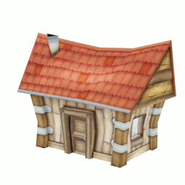
Mapeamento das coordenadas de textura.
https://www.wikiwand.com/en/Texture_mapping

Slide 34
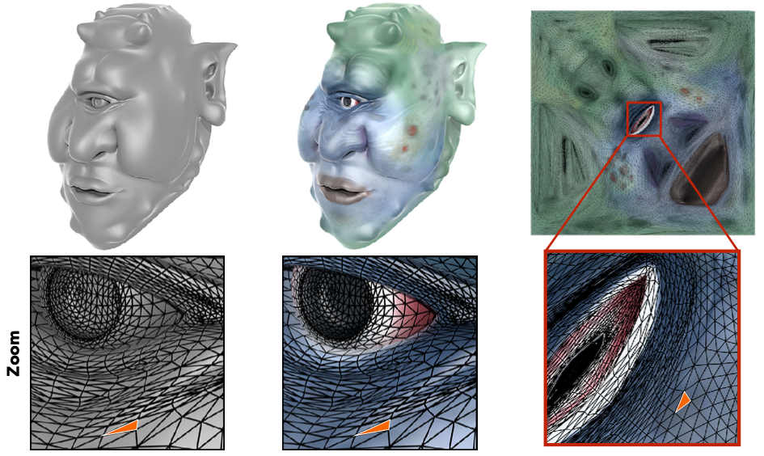
Textura Aplicada na Superfície
Renderização sem textura
Renderização com textura
Textura
Cada triângulo "copia" um pedaço da textura para a superfície.

Slide 35
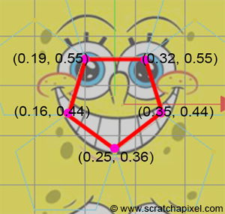
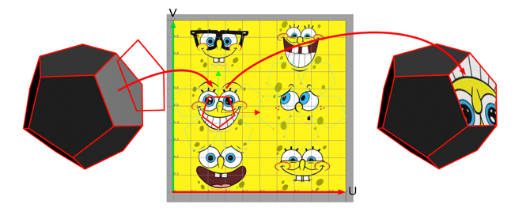
UV Layout
O processo pelo qual as faces são dispostas na superfície da textura é chamado de layout UV.
v
u
Notes:
https://www.scratchapixel.com/lessons/3d-basic-rendering/introduction-polygon-mesh

Slide 36
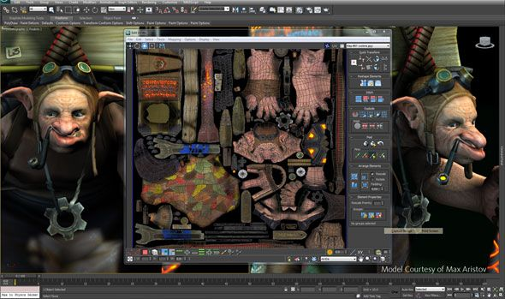
Mapeamento de Texturas
Autodesk Student Amassdor
Guest & Visiting Lecturer
Ali Sajjad
Notes:
https://forums.autodesk.com/t5/3ds-max-modeling/combine-two-model-textures-in-one-and-export-as-jpg/td-p/6952403

Slide 37
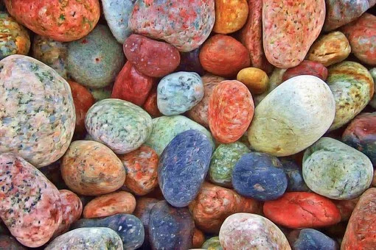
Operação de Mapeamento de Textura
Ao rasterizar a tela no ponto(x, y) identificar o peso das coordenadas:
Os valores das coordenadas de textura são dois (u, v) que são definidos em cada vértice.
Use as mesmas interpolações para identifica o valor da coordenada de textura em (x, y) para valores (u, v)
Avaliar o valor da cor na textura nas coordenadas (u, v) da textura.
u
v
Notes:
https://pixabay.com/images/search/texture/

Slide 38
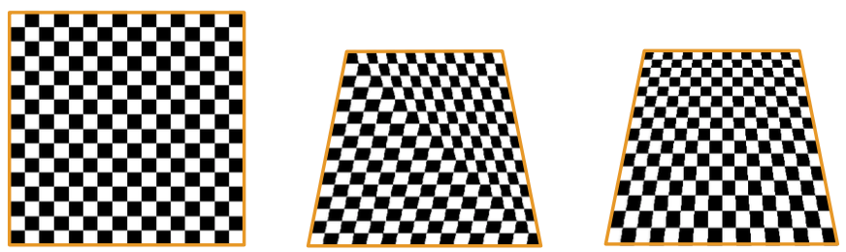
Projeção Perspectiva e Interpolação
Textura
Plano inclinado com uma projeção perspectiva
Imagem correta
O que está errado?

Slide 39
Projeção Perspectiva e Interpolação
Textura
Interpolação baricêntrica de coordenadas de textura no espaço da tela (2D)
Imagem correta

Slide 40
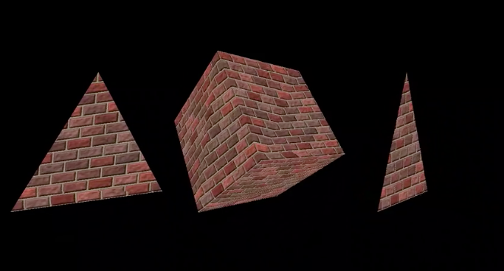
Mapeamento de texturas Afim
https://www.reddit.com/r/GraphicsProgramming/comments/fhvrhl/learning_3d_graphics_implemented_affine_texture/

Slide 41
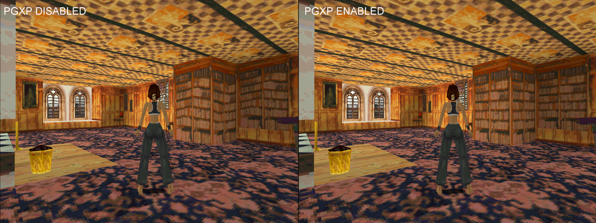
PlayStation 1
O PS1 não tinha texturas corrigidas pela perspectiva. Hoje o PGXP (Parallel / Precision Geometry Transform Pipeline) é um aprimoramento para a emulação do PlayStation que produz geometrias 3D de alta precisão.
Notes:
https://www.ngemu.com/threads/pcsxr-pgxp.186369/

Slide 42
https://twitter.com/PikumaLondon/status/1518937063663587328?s=20&t=JCKdfbWqnV5fL4-OvYFYFw
https://www.david-colson.com/2021/11/30/ps1-style-renderer.html

Slide 43
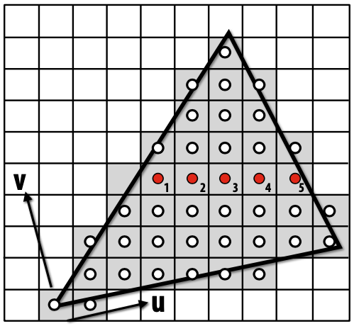
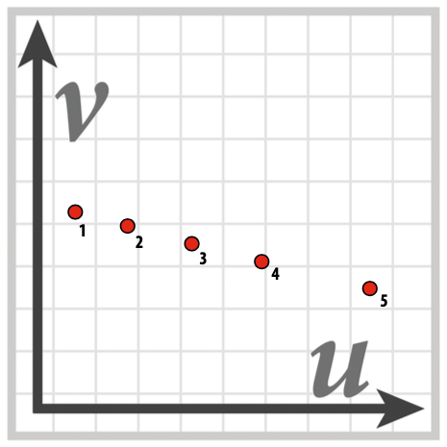
Algumas dificuldades
Amostras no espaço da tela (x, y)
Amostras no espaço da textura (u, v)
As posições de amostra são distribuídas uniformemente no espaço da tela (rasterizador mostra a aparência do triângulo nesses locais)
Posições de amostra de textura no espaço de textura (a função de textura é amostrada nesses locais)

Slide 44
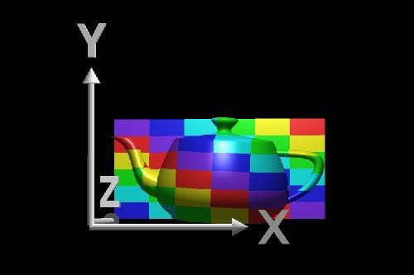
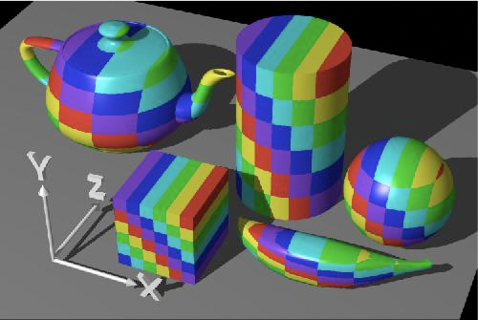
Funções para Coordenadas de Textura
Exemplo: Projeção Planar
Rosalee Wolfe
http://www.siggraph.org/education/materials/HyperGraph/mapping/r_wolfe/r_wolfe_mapping_1.htm

Slide 45
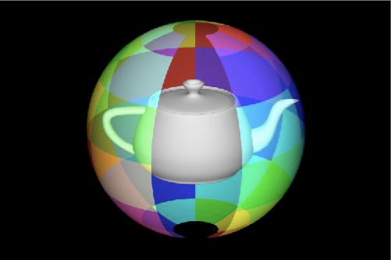

Funções para Coordenadas de Textura
Exemplo: Projeção Esférica
Rosalee Wolfe
http://www.siggraph.org/education/materials/HyperGraph/mapping/r_wolfe/r_wolfe_mapping_1.htm

Slide 46


Funções para Coordenadas de Textura
Exemplo: Projeção Cúbica
Rosalee Wolfe
http://www.siggraph.org/education/materials/HyperGraph/mapping/r_wolfe/r_wolfe_mapping_1.htm

Slide 47

Funções para Coordenadas de Textura
Exemplo: Funções nas coordenadas do objeto e do mundo
Rosalee Wolfe
http://www.siggraph.org/education/materials/HyperGraph/mapping/r_wolfe/r_wolfe_mapping_1.htm

Slide 48

Funções para Coordenadas de Textura
Superfícies Complexas: Use projeções diferentes para cada parte
Rosalee Wolfe
http://www.siggraph.org/education/materials/HyperGraph/mapping/r_wolfe/r_wolfe_mapping_1.htm

Slide 49




Criar boas coordenadas de superfície é dificil
Finding cuts
Texture atlases
Levy et al: Least Squares Conformal Maps for Automatic Texture Atlas Generation, SIGGRAPH, 2002

Slide 50
Computação Gráfica
Luciano Soares
<lpsoares@insper.edu.br>
Fabio Orfali
<fabioo1@insper.edu.br>

